Slide 1
ДОПОМІЖНІ ЗАСОБИ ПЕРЕСУВАННЯ

Slide 2
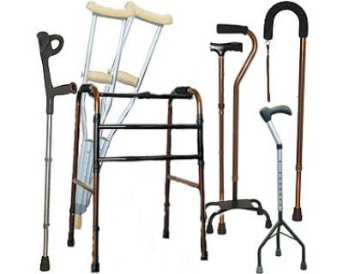
Допоміжні засоби пересування – це засоби, які використовуються для збільшення незалежності пацієнта, для розширення його функціональних можливостей, для обмеження фізичного навантаження на одну або обидві нижні кінцівки, а також для досягнення максимальної мобільності. Використовуючи той чи інший допоміжний засіб, пацієнт компенсує знижену або втрачену можливість пересуватися самостійно.

Slide 3
Переваги використання допоміжних засобів пересування
Покращення якості життя: завдяки таким засобам пацієнти можуть бути більш незалежними та самостійними, що позитивно впливає на їх самопочуття та психологічний стан
Підвищення мобільності та незалежності: допомагають бути більш активними та залученими до соціального життя
Зменшення фізичного навантаження та запобігання ускладненням: допомагають обмежити фізичне навантаження на нижні кінцівки або інші частини тіла, що може зменшити біль під час ходіння та інших рухів

Slide 4
Ходунки – сконструйована спеціальним чином металева рама з ручками для опори
Види ходунків
Стаціонарні – практичні, стійкі, легкі моделі, які при ходьбі потрібно повністю піднімати.
Крокуючі – ходунки, при використанні яких необхідно їх переставляти. На передніх ніжках можуть бути встановлені коліщатка, які полегшують пересування.
Комбіновані – універсальні ходунки, які мають режим перемикання «крокуючі/фіксовані».
Дворівневі – моделі, у яких є два рівня поручнів: верхні допомагають пересуватися по будинку і на вулиці, а нижні – вставати з ліжка і зі стільця.
Роллатори – ходунки, всі чотири ніжки яких оснащені коліщатками.

Slide 5
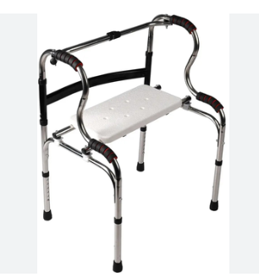
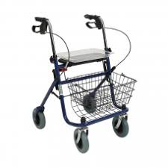
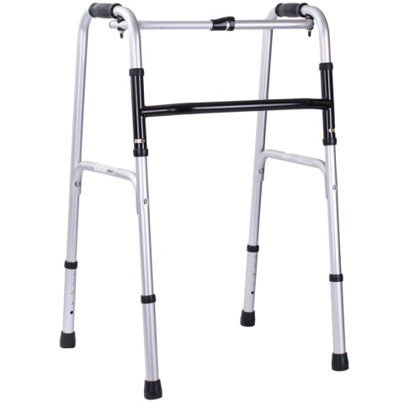
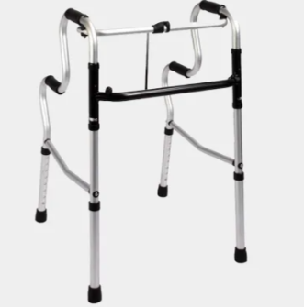
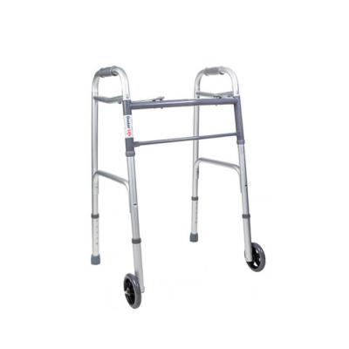
При виборі необхідно враховувати такі моменти:
де будуть використовуватися ходунки (в приміщенні або на вулиці);
постійно або тимчасово;
вік людини, його зріст і вага, фізичні можливості.

Slide 6
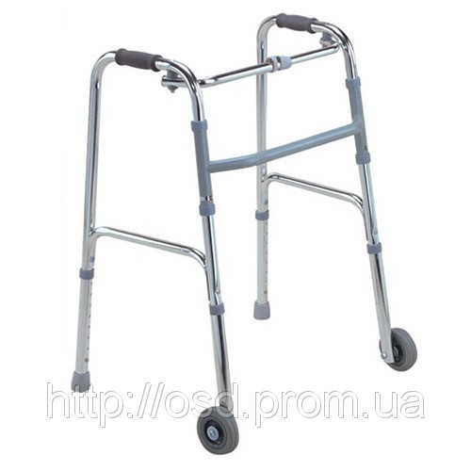
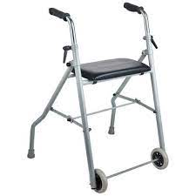
Ходунки без коліс/з колесами
Переваги: 1. Достатньо велика площа опори для досягнення стійкості і надійності (але менша, ніж у паралельних брусів). 2. Більш мобільні, ніж паралельні бруси. Недоліки:
Відносні 1. Незручність у збереженні та транспортуванні. 2. Важко або неможливо користуватись ними на сходах (є телескопічні) 3. Мала швидкість пересування з їх допомогою. 4. Незручно використовувати у вузьких проходах, на обмежених територіях або у натовпі людей. Висота ходунків повинна відповідати рівню великого вертлюга стегнової кістки або на рівні променево-зап’ясткового суглоба, лікоть зігнутий 15-30°

Slide 7
Правила поводження з ходунками:
не нахиляти ходунки;
ходити з прямою спиною;
перебувати всередині ходунків;
не виставляти їх занадто далеко вперед;
уникати підйомів по сходах або ескалаторах з ними;
розподіляти масу тіла рівномірно, не завалюйтесь на одну сторону конструкції, бо можна впасти;
уникати мокрих та вологих поверхонь;
не варто ходити з запамороченнями голови;
уникати несправних ходунків.

Slide 8
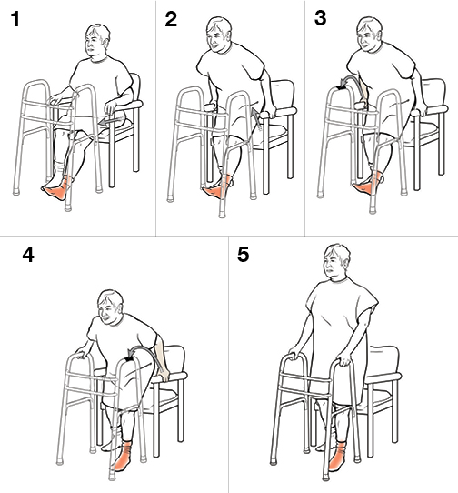
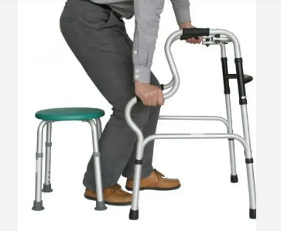
Вставати/сідати/переміщення

Slide 9
Піднімання на бордюр за допомогою ходунків
Якщо бордюр невисокий (до 10см), пацієнт повинен поставити ходунки на нього, поставити сильнішу ногу на бордюр і підняти на нього весь тулуб, використовуючи і нижню, і верхні кінцівки, одночасно піднімаючи і слабшу ногу.
Якщо бордюр має висоту 15-20 см, пацієнт повинен повернутися до нього спиною і поставити ходунки перед собою. Потім поставити сильнішу ногу на бордюр і підняти тулуб, одночасно піднімаючи і ходунки, і слабшу кінцівку. Після цього пацієнт задкує від краю бордюру й розвертається, щоб продовжити ходу по прямій.

Slide 10
Спуск із бордюру за допомогою ходунків
Пацієнт повинен підійти до краю бордюру й опустити ходунки вниз, згинаючи при цьому сильнішу ногу в кульшовому й колінному суглобах. Слабшу кінцівку ставить перед собою понад краєм бордюру. Пацієнт виносить слабшу кінцівку ще далі вперед і опускає тулуб вниз, використовуючи згинання сильнішої ноги і верхні кінцівки. Після того як слабша нижня кінцівка опуститься на землю, пацієнт робить крок вперед сильнішою ногою.

Slide 11
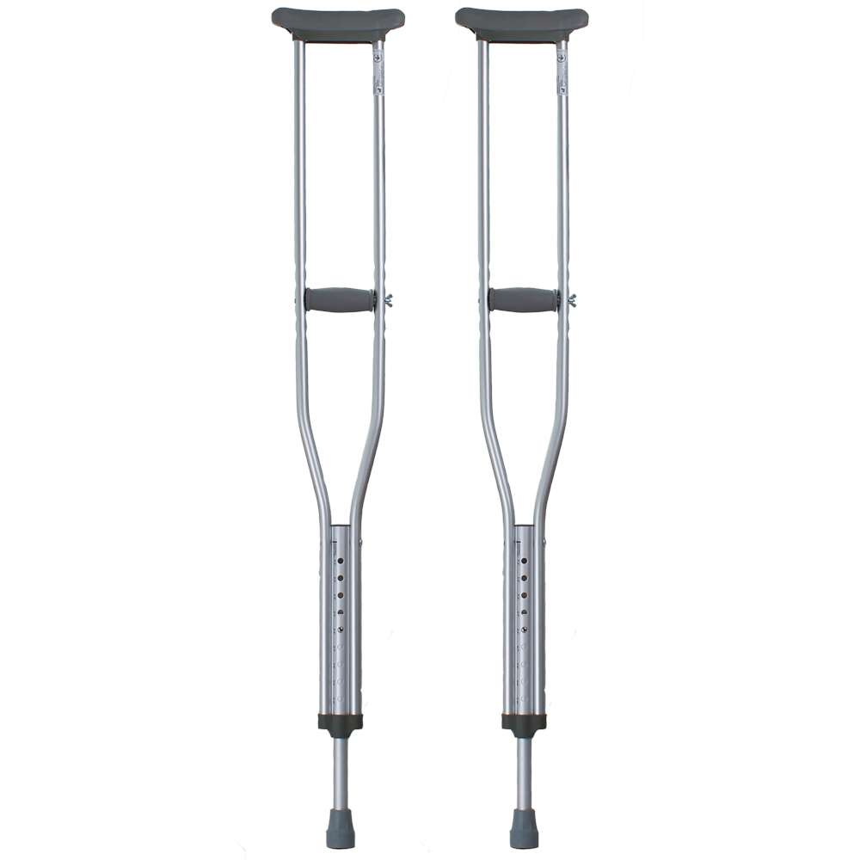
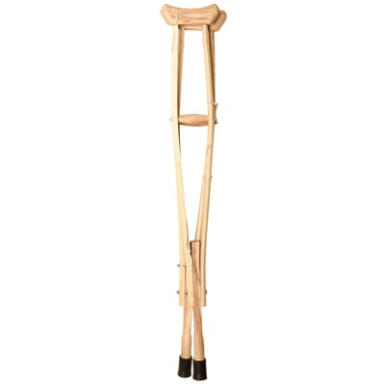
Пахвові милиці
Використання на ранніх етапах реабілітації для зняття навантаження
-основний засіб для зняття навантаження з травмованої кінцівки під час ранньої реабілітації
пересування, не навантажуючи травмовану ногу

Slide 12
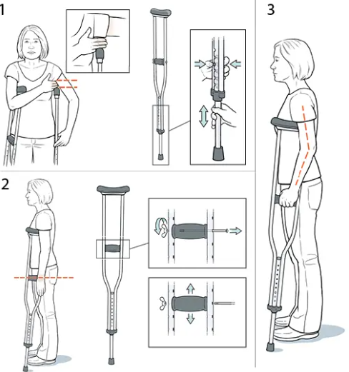
Переваги: 1. Легкі. 2. Зручні у використанні. 3. Регулюються для певної особи. 4. Дозволяють досягти більшої швидкості при пересуванні, ніж у попередніх варіантах. 5. Можливо виробити правильний стереотип ходьби. Недоліки: 1. Ці милиці є менш стійкі, ніж ходунці. 2. Вони можуть стати причиною пошкодження судин або нервів під пахвами при неправильному використанні. 3. Вони потребують від людини вмінь тримати добре рівновагу, а також мати певний рівень розвитку координації. 4. Хворий повинен мати добрий рівень фізичної підготовленості, добре розвинені м’язи для можливості швидко правильно пересуватись. Правильно відрегульована милиця повинна мати відстань (між пахвовою западиною і поперечиною приблизно 4-5 см., це ширина близько 2-3 пальці,), а висота рукоятки повинна знаходитися на рівні зап’ястя, при опорі на рукоятку ліктьовий суглоб має бути зігнутий під кутом 30 градусів.

Slide 13
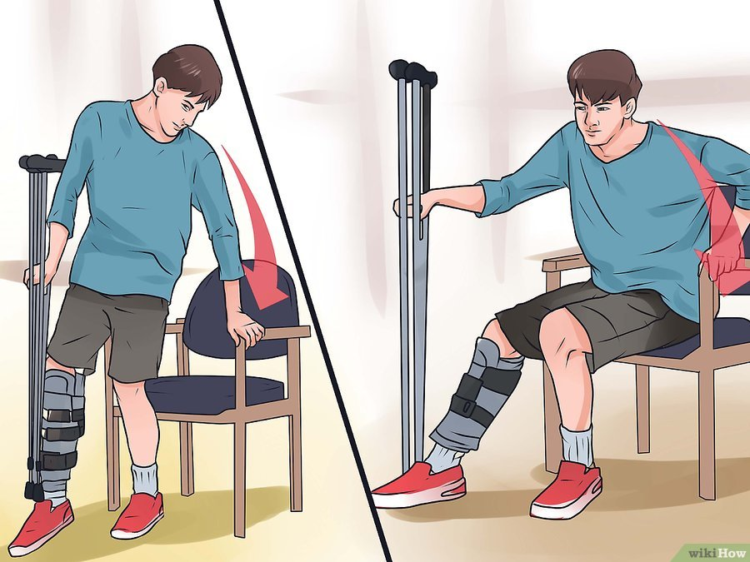
Для того, щоб сісти, слід максимально наблизитися до сидіння, переконатися, що воно надійно зафіксовано, та повернутися до нього спиною. Потім обидві милиці ставляться з боку хворої ноги і створивши для себе таким чином точки опори, пацієнт сідає. Щоб встати, всі вище наведені дії треба виконати в зворотному порядку.

Slide 14
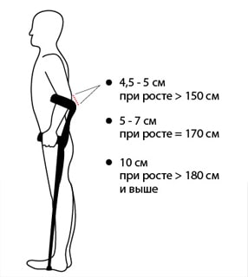
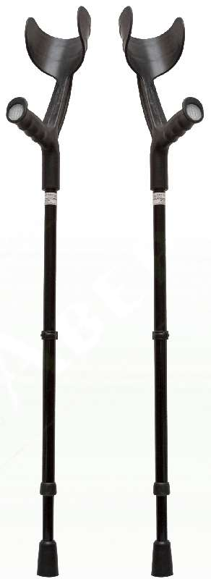
Милиці з підлокітниками (Канадські)
Перехід до меншої підтримки на пізніших етапах реабілітації
Їх використовують тоді, коли хворий вже добре володіє милицями під пахви і не потребує більшої площі опори і стабільності, а хоче у подальшому навчитись ходити з палицею. Вони повністю знімають небезпеку пошкодження судин чи нервів під пахвами Кут ліктьового згину був у межах 15-20 градусів, рукоятка на рівні променево-зап’ясткового суглоба; Відстань від ліктя до манжети, що охоплює та фіксує передпліччя, підбирають відповідно до зросту:

Slide 15
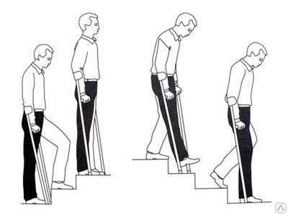
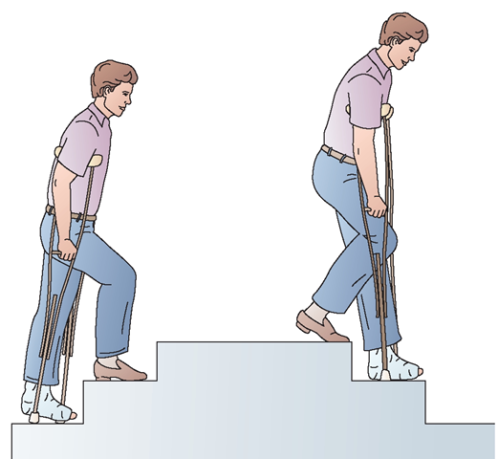
Підйом та спуск по сходам
Методика підйому: Навчання підйому по сходах починається з пояснення техніки. Пацієнти повинні спочатку використовувати здорову ногу для підйому, а потім ставити на сходинку травмовану ногу, підтримуючи рівновагу за допомогою допоміжних засобів.
Методика спуску: Під час спуску пацієнти повинні ставити на сходинку травмовану ногу першою, а потім слідувати за нею здоровою ногою. Важливо також підкреслити, що під час спуску необхідно триматися за поручні, якщо це можливо.

Slide 16
Моделі пересування з допоміжними засобами
Двоточкова хода: права нога і ліва милиця висуваються одночасно, потім ліва нога і права милиця. У будь-який момент є дві точки контакту з підлогою.
Трьохточкова : ця модель ходи використовується, коли одна з нижніх кінцівок не може повністю нести вагу (через перелом, ампутацію, заміну суглоба тощо). Є три точки контакту з підлогою. Милиці служать однією точкою, уражена нога – другою точкою, а неуражена нога – третьою точкою. Обидві милиці рухаються вперед, уражена кінцівка потім крокує до милиць. Далі слідує кінцівка, що несе вагу, яка переступає через милиці. У будь-який момент часу завжди є три точки контакту з підлогою.
Чотирьохточкова : ця модель ходи використовується, коли є відсутність координації, поганий баланс і м’язова слабкість в обох НК. Вона забезпечує повільну та стабільну модель ходи з чотирма точками опори. Перша точка – це милиця на стороні ураження, точка друга – це неуражена нога, точка три – це уражена нога, а точка четверта – милиця на неураженій стороні. Милиці та кінцівки просуваються окремо, при цьому три з чотирьох точок стоять на землі і переносять вагу в будь-який момент часу.

Slide 17
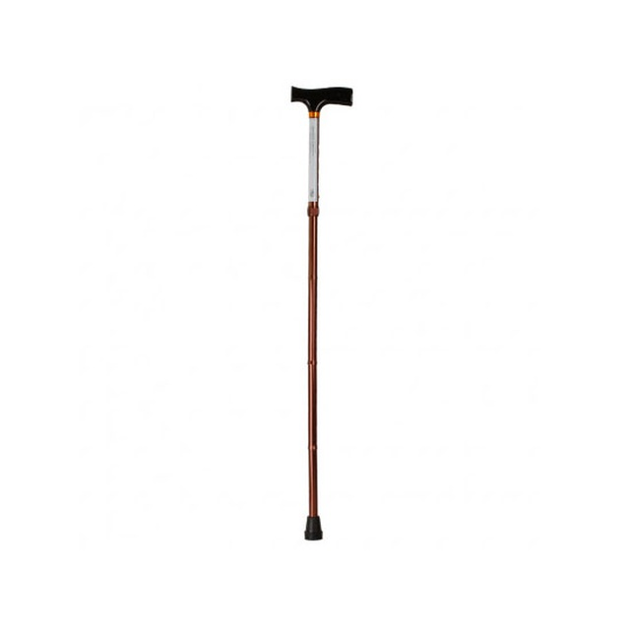
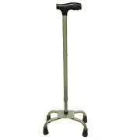
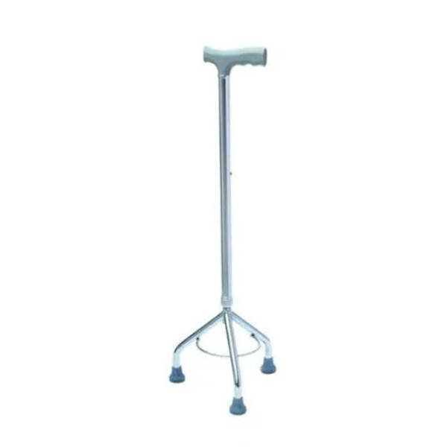
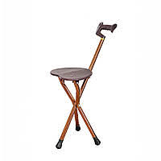
Палиці одноопорні, трьохопорні, чотитьохопорні Фінальний етап, коли пацієнт переходить до самостійної ходьби
Переваги: Палиця використовується для компенсації зниженої функції і для розширення власних можливостей. Вона є більш зручною і функціональною на сходах, у вузьких проходах, на обмежених територіях, допомагає досягти високої швидкості пересування. Палиця є сама легка із всіх існуючих допоміжних засобів. Вона є самою зручною для транспортування, зберігання, використання. Недоліки: 1. Палиця забезпечує дуже малу площу опори через наявність маленької основи. 2. Дві палиці не забезпечують достатньої стабільності і можливості для виконання 3-точкової ходьби, але можуть використовуватись для інших типів пересування. При одностороннім ураженні тростину утримується в здоровій руці. Тростини приймають на себе 20-25% ваги тіла. Ручка тростини будь-якої конструкції повинна знаходитися на рівні великого вертіла стегна, викликаючи згинання ліктя під кутом 20-30 °.

Slide 18
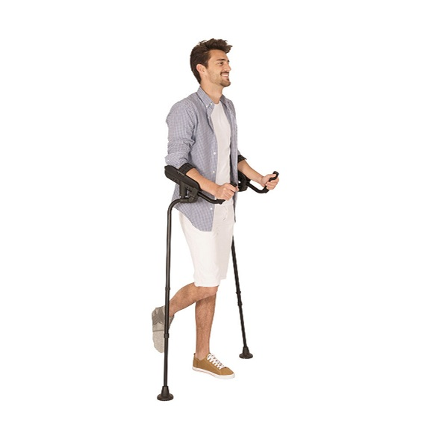
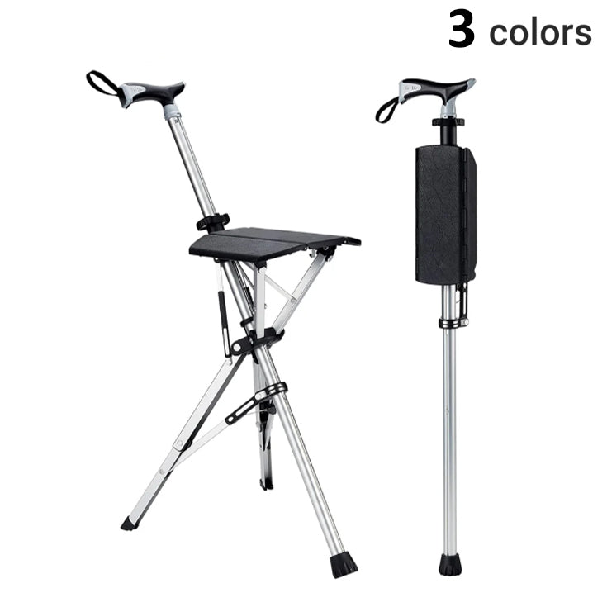
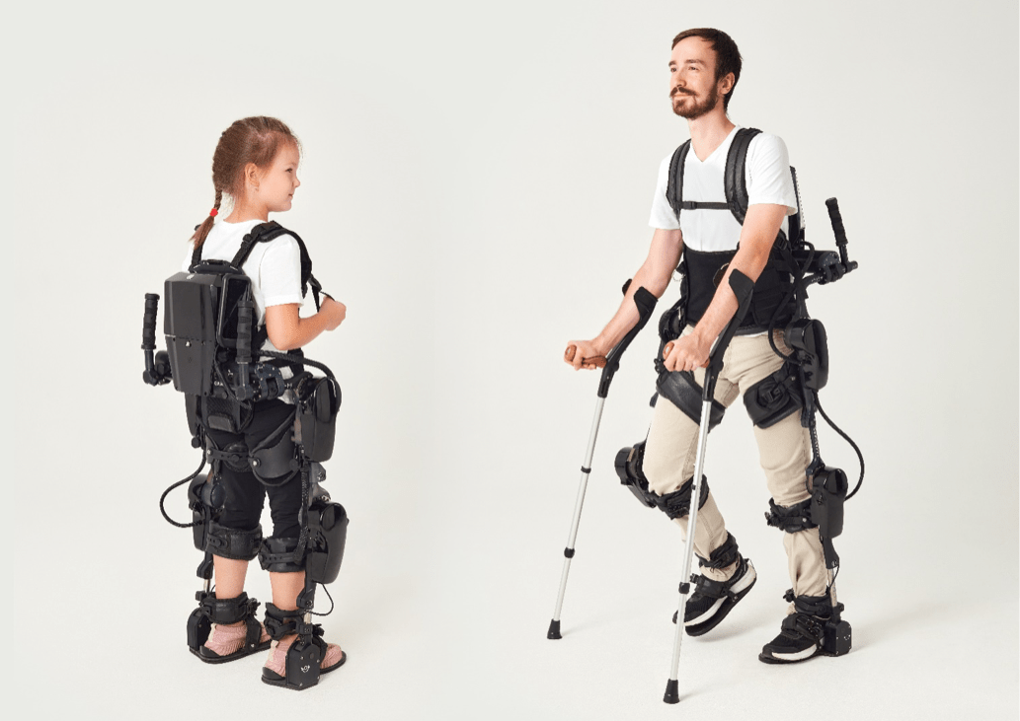
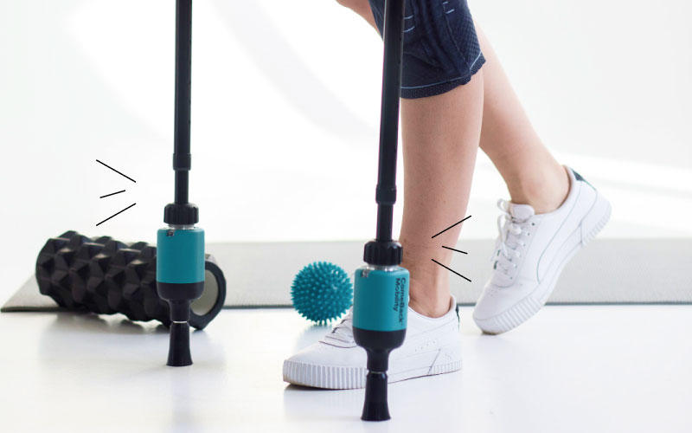
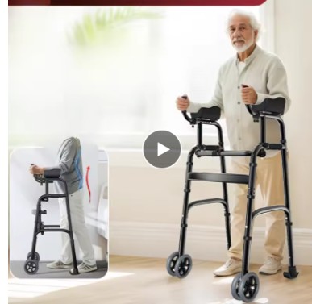
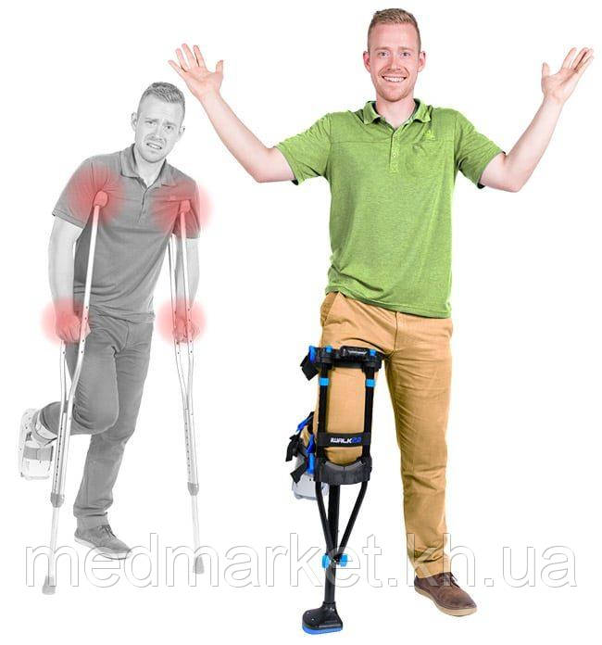
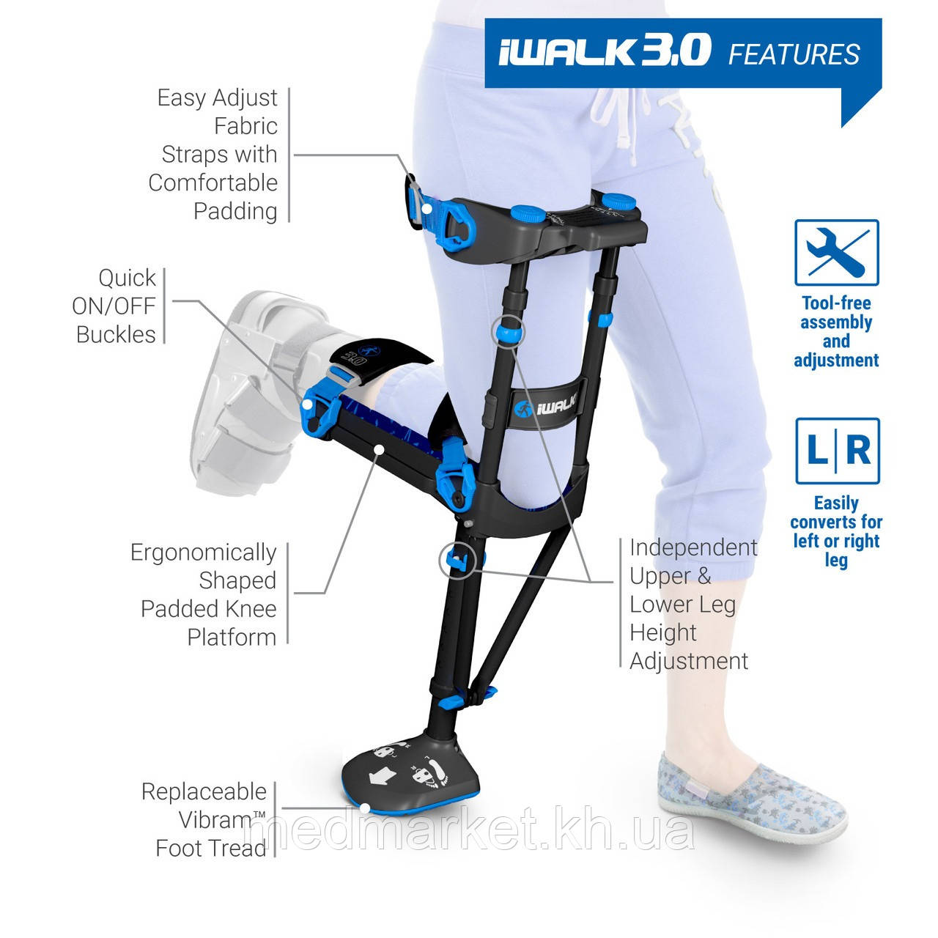

Slide 19
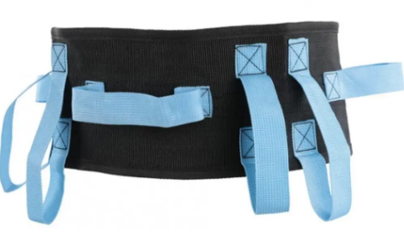
Пояс для переміщення пацієнта

Slide 20
Пересування при супроводженні та страхуванні пацієнта під час ходьби
Для супроводження та страхування пацієнта під час ходьби особа, що допомагає пацієнту, розташовується позаду і дещо збоку від пацієнта. Однією рукою ця особа знизу бере за пояс для ходи, рука зігнута у лікті, а іншу кладе поверх плеча пацієнта так, щоб не перешкоджати його рухам і не порушувати рівновагу
Особа, що допомагає, пересувайтеся у тому ж напрямку, що і пацієнт, крок у крок. Дальня нога рухається водночас із переміщенням технічного засобу допомоги, а ближня – разом із переміщенням ноги пацієнта. Не рекомендується стояти перед пацієнтом, оскільки це ускладнює спільне пересування, перекриває поле зору пацієнта, не дозволяє бачити об’єкти позаду себе. Окрім того, щоб забезпечити пацієнту достатньо місця для пересування, потрібно знаходитися на деякій віддалі від нього

Slide 21
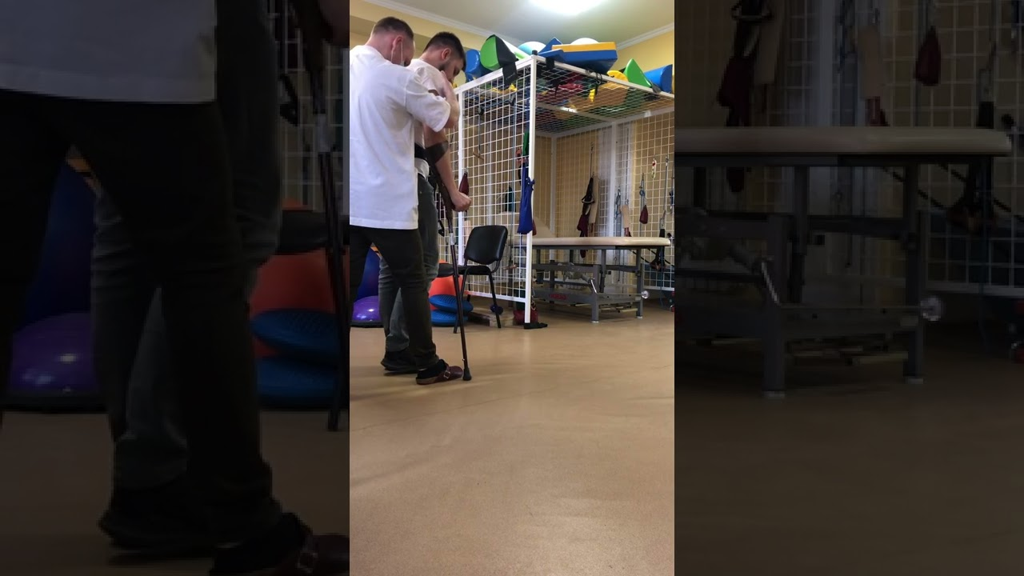

Slide 22
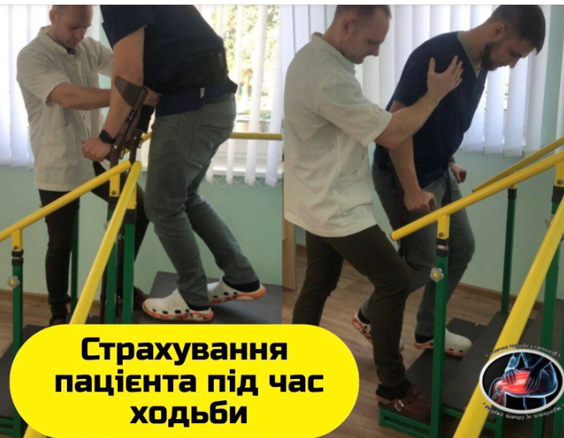

Slide 23
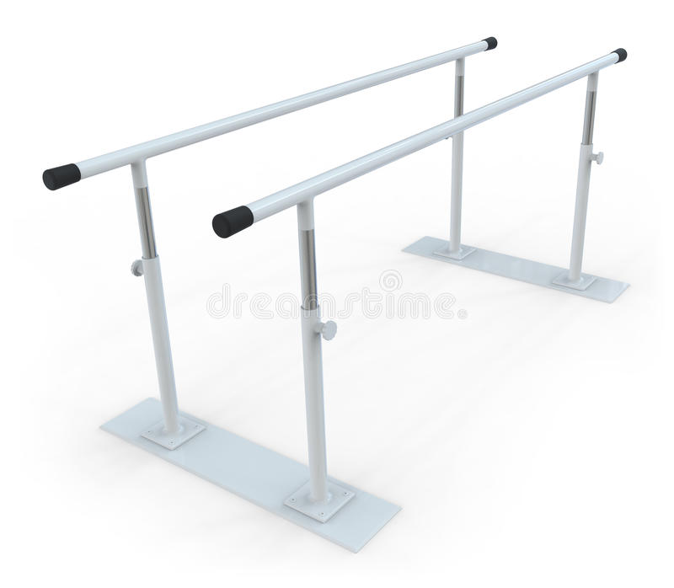
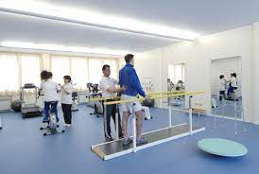
Паралельні бруси
Переваги: 1. Велика площа опори 2. Стабільність 3. Надійність Недоліки: 1. Неможливість транспортування 2. Неможливість пристосувати у будь-якому місці Кожний з брусів може бути відрегульований на 15 – 25° відносно ліктьового згину коли пацієнт знаходиться у вертикальному положенні, тримаючись руками за бруса на рівні своїх стегон Бруси можуть бути приблизно на 5 см ширше, ніж великі вертлюги стегнових кісток пацієнта, коли він/вона знаходяться між брусами

Slide 24
Питання для самостійного опрацювання
1. Процес надання допоміжних засобів реабілітації в Україні
2. Методика підбору засобів пересування
3. Алгоритм ходьби з додатковими засобами пересування
4. Страхування пацієнта під час пересування

